Slide 1
Responsverksted
Navn Tittel
mail@ntnu.no

Slide 2
Denne timen
Før PAUSEN
ETTER PAUSEN
Snakke om respons
Responsfilm
Sette sammen grupper
Lese og gi skriftlig respons
Lese og gi skriftlig respons
Gi muntlig respons
Diskutere i plenum

Slide 3
Respons
Hva tenker du når du hører ordet respons?
Skummelt? Uvant? Lærerikt? Givende?
Hvorfor?
Skriv for deg selv i ett minutt
Plenumsdiskusjon
Forskning viser at respons...
...gjør at man vokser som skriver
...gjør teksten bedre
...gjør deg bedre på å snakke om, tenke på og forstå skriving og tekst
...synliggjør det gode i teksten
...peker på det verneverdige i teksten
...klargjør det uklare
...gir retning til arbeidet med det uferdige
..gir lyst og energi til det som står igjen
Hoel, T.L. (2008). Skriving ved universitet og høgskolar – for lærarar og studentar,
Oslo: Universitetsforlaget s.116-144
Nygaard, L. P. (2008) Writing for Scholars. A practical guide to making sense and being heard. Oslo: Universitetsforlaget

Slide 4
Lære om respons 15 min
SE FILM
https://www.ntnu.no/sekom/respons

Slide 5
RESPONSGRUPPER
Sett dere sammen i responsgrupper på 2-4
Diskuter i gruppen:
Har du gitt respons til andre før?
Har du fått respons før?
Synes du det er skummelt å dele uferdig tekst? Hvorfor/hvorfor ikke?
3 min
Plenumsdiskusjon

Slide 6
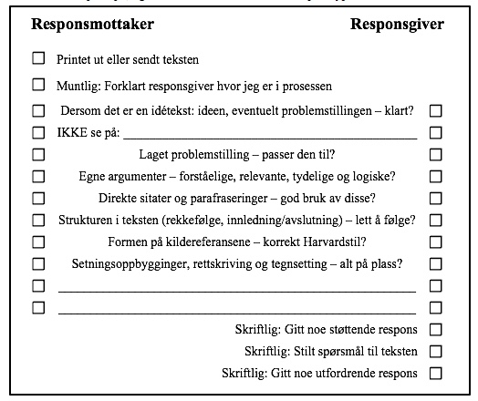
1) Responsbestilling
Skriv en liste på 3-4 konkrete punkter du vil at responsgiverne skal se på i din tekst
Eller bruk skjema og kryss av på 3-4 punkter (max)
Gi til responsgiverne responsbestillingen din med teksten din
Det optimale er å dele teksten med hverandre i avtalt tid i forkant så man kan lese tekstene og gi respons hver for seg
Notes:
Del ut responsverksted-arket!

Slide 7
2) Gi skriftlig respons
Del tekstene deres med hverandre
Dere skal lese to-tre tekster og kommentere i teksten (word-boblekommentarer eller med penn) slik det ble snakket om i filmen, se arket dere har fått også
Dere får XX minutter av timen (dere kan velge å bruke noe av pausen også om dere vil/trenger det) – beregne tid til å lese begge!
Husk hva som gjør respons god (filmen eller på arket deres). Hjelp hverandre med å forbedre teksten deres ☺
Det optimale er å kunne bruke god tid på dette på egenhånd, men dette blir en liten smak for å prøve det

Slide 8
3) gi muntlig respons
Sett dere sammen i gruppene igjen
IKKE GI DEN SKRIFTLIGE RESPONSEN TILBAKE ENDA!
Gruppen skal gi respons på én og én tekst
Det er ikke lov å snakke når man får respons
Diskuter de større tingene i teksten, ikke små detaljer de kan sjekke i den skriftlige responsen
Dere får XX minutter av timen til dette – beregne tid til å gi muntlig respons alle!

Slide 9
Diskusjon i plenum
Hvordan var det å få respons?
Hvordan var det å gi respons?
Hvordan var det å ikke si noe når du fikk muntlig respons?
Var det uklarheter i oppgaven dere fikk klarhet i?
Kunne dere tenke dere å bruke respons mer?

